Slide 1
Kamera Überwachung
Mit einem Raspberry Pi
Bruno Elia, Michael Gerber

Slide 2
Ablauf
Vorstellung unserer Idee
Live Demo
Fragerunde
GitHub

Slide 3
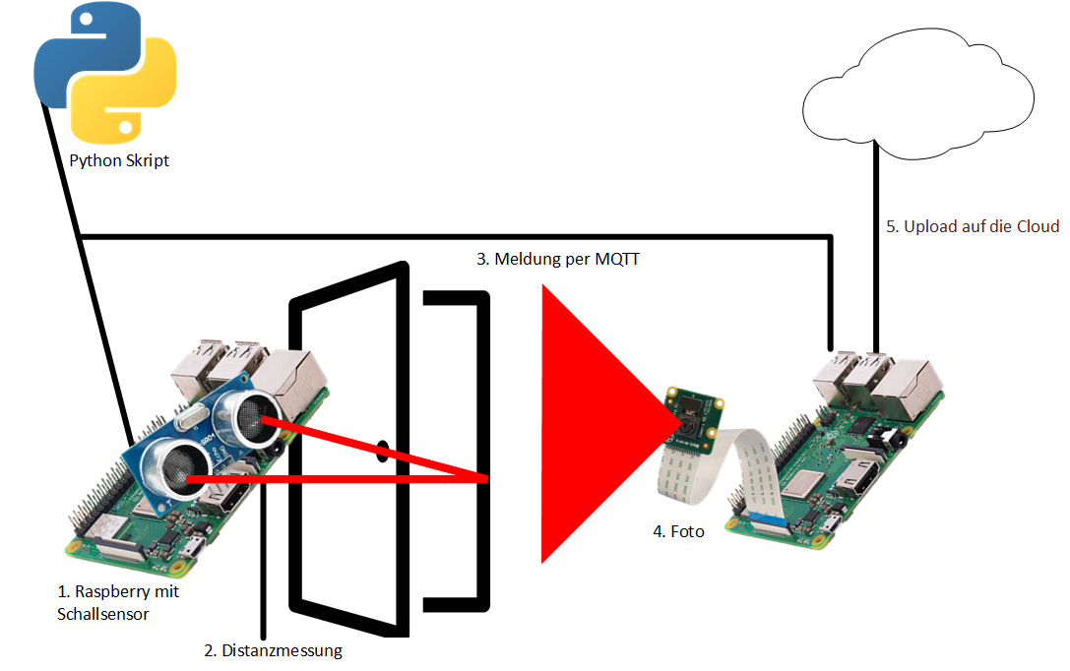
Prinzip
Raspberry Pi
Distanzmessung
MQTT Übermittlung
Erstellen eines Fotos
Upload auf Cloud
Verwendungszwecke:
Zimmer
RZ

Slide 4
Live Demo

Slide 5

Fragerunde

Slide 6
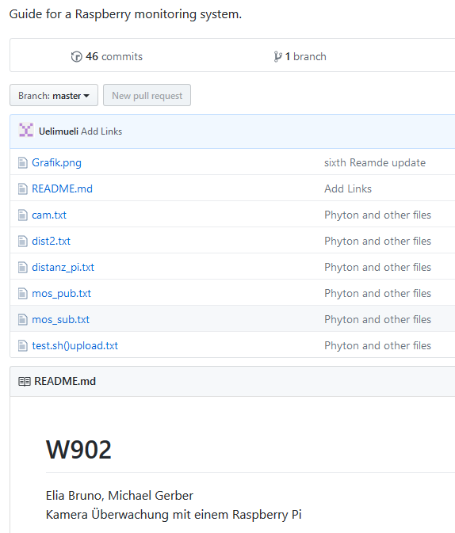
GitHub
https://github.com/Uelimueli/W902

